Slide 1
新一代构建工具Gradle
Notes:
说到构建工具，前端的同学有可能想到的是grunt，gulp，后端的同学有可能想到的是maven，ant等。
还有一部分同学，现在还没有接触过构建工具，不知道到底构建工具是什么，能干什么？
这个问题，我们先不直接回答。
忆苦思甜，让我回忆下没有构建工具时，程序员刀工火种的原始生活。

Slide 2
项目自动化介绍
石器时代：自动化构建工具产生之前
依赖管理
测试
打包
上传
Notes:
在那个时候，软件周期的各个步骤，编码码、测试、打包、运行各个动作都要手动,特别是依赖管理，项目工程lib目录下动则几百个jar。有用的，没用的，稍不留神就是版本冲突。
正是由于这种手工方式带来的无尽烦恼和限制。开源世界的大牛们终于忍无可忍了，创造了构建工具，从此普度了众生，将大家从这种重复性，
低效率的生活中解脱了出来

Slide 3
项目自动化介绍
构建工具的作用
依赖管理
测试、打包、发布
机器能干的活，绝不自己动手
Notes:
自从有了构建工具之后，程序员的春天也来了。你想干什么，都可以告诉它，它肯定不会拒绝你的。
机器能干的活，绝不自己动手。依赖管理，测试、打包、发布都交给它了。

Slide 4
项目自动化介绍
主流构建工具
编译、测试、打包
Ant
依赖管理、发布
Maven
Gradle
Groovy
第一PPT模板网
www.1ppt.com/tubiao
Notes:
当前，开源领域中自动化构建工具有很多。Java方向上最主流的应该属ant，maven和gradle了
Ant 提供基本功能、
Maven添加了依赖管理、发布
Gradle使用groovy、提高了灵活性和可扩展性。而我们这门课程的主角就是gradle。

Slide 5
项目自动化介绍
Gradle是什么
一个开源的项目自动化构建工具，建立在Apache Ant和Apache Maven 概念的基础上，并引入了基于Groovy的特定领域语言（DSL），而不再使用XML形式管理构建脚本
Notes:
Gradle是什么？（念下定义）。
gradle首先是一种项目自动化的构建工具。它借鉴了ant和maven的概念。

Slide 6
课程介绍
快速尝鲜
准备使用Gradle
第一个Gradle项目
Notes:
本套课程将详细介绍gradle的使用方式，课程分为三部分
第一部分：快速尝鲜，
在这部分里面主要讲解的是使用前的一些准备，包括安装，命令行的使用，以及groovy的基本语法，
我们会使用Intellij Idea＋Gradle搭建一个Java的本地开发环境，实现一个简单的小实例。

Slide 7
课程介绍
基本原理
构建脚本介绍
依赖管理
Notes:
通过第一部分介绍，在你简单的上手之后，
课程的第二部分将介绍gradle的基本原理
我们学知识要知其然知其所以然。
这样当遇到出错的时候，才不至于手忙脚乱，才能更容易定位问题！
在第二部分中，我们将重点介绍构建脚本的组成部分，task生命周期，依赖管理的核心原理
告诉大家当出现版本冲突的时候，多个版本存在的时候，如何做选择

Slide 8
课程介绍
深入实战
多项目构建
测试
发布
Notes:
第三部分 实战篇，
包括多个项目的构建，自动化执行测试和发布。
通过本门课程的学习，你将掌握依赖管理，项目构建，自动化，打包，发布这些实际项目中经常会用到的功能。，能够根据你公司项目的实际情况，进行个性化的定制。
将项目开发过程中，遇到的各种琐碎繁杂不想干的事交给gradle来运行处理，尽可能的减少手动介入，创建可重复的构建，降低出错的风险。

Slide 9

课程介绍
二十几岁正在为事业奋斗的男人就像搬砖工，搬起砖，就没手抱你，放下砖，就不能养你。
---多么悲情的浪漫，可你有没有想过为什么不能兼顾？
Notes:
正确的使用了好的工具和方法后，我们就能既能搬砖又能抱女盆友了！话不多说，让我们一起开始进入gradle的学习之旅

Slide 10
准备使用Gradle
安装
确保已经安装JDK，java -version
从Gradle官网下载Gradle，https://gradle.org
Notes:
通过控制台执行这些命令，下载、安装

Slide 11
准备使用Gradle
安装
配置环境变量，GRADLE_HOME
添加到path，%GRADLE_HOME%\bin;
验证是否安装成功，gradle -v
Notes:
演示配置环境变量以及，验证，是否安装成功

Slide 12
你需要了解的Groovy
Groovy是什么
Groovy 是用于Java虚拟机的一种敏捷的动态语言，它是一种成熟的面向对象编程语言，既可以用于面向对象编程，又可以用作纯粹的脚本语言。使用该种语言不必编写过多的代码，同时又具有闭包和动态语言中的其他特性。
Notes:
一边写代码，一边与java进行比较，

Slide 13
你需要了解的Groovy
与Java比较
Groovy完全兼容Java的语法
分号是可选的
类、方法默认是public的
Notes:
一边写代码，一边与java进行比较，

Slide 14
你需要了解的Groovy
与Java比较
编译器给属性自动添加getter/setter方法
属性可以直接用点号获取
最后一个表达式的值会被作为返回值
Notes:
一边写代码，一边与java进行比较，

Slide 15
你需要了解的Groovy
与Java比较
== 等同于equals(),不会有NullPointerExceptions
Notes:
一边写代码，一边与java进行比较，

Slide 16
你需要了解的Groovy
高效的Groovy特性
assert语句
可选类型定义
可选的括号
字符串
集合API
闭包
Notes:
讲解下高级特性，通过代码进行演示一下，

Slide 17
在IDE中使用Gradle
在Eclipse中使用Gradle
Help->Eclipse Marketplace搜索gradle,安装Buildship
File->New->Other->Gradle->Gradle Project
Window ->Show View ->Other->Gradle
Notes:
演示Idea的使用介绍，把一些常用功能简单的演示一下，
我再演示一下gradle的基本使用

Slide 18
第一个Gradle项目
示例介绍
ToDo应用程序，只实现添加待办事项
Java应用程序版
Web版
Notes:
ToDo小程序，本示例只是演示使用,所以只实现添加待办事项的功能。有兴趣的同学可以在课后应用所学的内容进行实现其他功能，
到现在为止，环境应该都准备好了，gradle已经安装来，如果使用eclipse的插件也会安装来。具备来一定的groovy基础知识。
主要学习创建项目的具体步骤，项目默认的目录结构。
先实现java应用程序版，即在控制台输入待办事项名称进行添加，这里主要介绍java项目的构建
介绍java插件的使用，如果是历史项目，不是标准的项目布局结构，如何修改插件配置
然后添加web功能，即在页面输入待办事项名称进行添加，这里主要介绍web项目的构建
介绍war插件的使用，如果不是标准的项目布局结构，如何修改插件配置
使用jetty插件运行web项目
大部分代码的具体编写的过程可能不会占用课堂时间，因为这些都是简单的基础代码，应该是都已经掌握的，本套课程的目的是学习构建工具，我就不在编码上面浪费大家时间了。如果这些演示代码你理解不了的话，建议先去补充一下编码知识，咱们慕课网上都有相应的课程。
快速简单的体验一下功能，随着后面章节的学习，再逐步完善示例，介绍具体每一个步骤的意义。

Slide 19
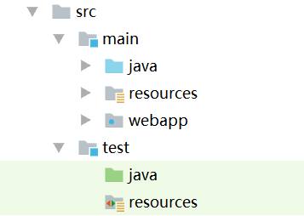
第一个Gradle项目
目录结构
Notes:
ToDo小程序，本示例只是演示使用,所以只实现添加待办事项的功能。有兴趣的同学可以在课后应用所学的内容进行实现其他功能，
到现在为止，环境应该都准备好了，gradle已经安装来，如果使用eclipse的插件也会安装来。具备来一定的groovy基础知识。
主要学习创建项目的具体步骤，项目默认的目录结构。
先实现java应用程序版，即在控制台输入待办事项名称进行添加，这里主要介绍java项目的构建
介绍java插件的使用，如果是历史项目，不是标准的项目布局结构，如何修改插件配置
然后添加web功能，即在页面输入待办事项名称进行添加，这里主要介绍web项目的构建
介绍war插件的使用，如果不是标准的项目布局结构，如何修改插件配置
使用jetty插件运行web项目
大部分代码的具体编写的过程可能不会占用课堂时间，因为这些都是简单的基础代码，应该是都已经掌握的，本套课程的目的是学习构建工具，我就不在编码上面浪费大家时间了。如果这些演示代码你理解不了的话，建议先去补充一下编码知识，咱们慕课网上都有相应的课程。
快速简单的体验一下功能，随着后面章节的学习，再逐步完善示例，介绍具体每一个步骤的意义。

Slide 20
第一个Gradle项目
Gradle 包装器
能够让构建脚本运行在一个指定的Gradle版本上。创造一个独立于操作系统、系统配置和Gradle版本的可靠和可重复的构建。
Notes:
他是核心特性，能够让机器在没有安装Gradle的情况下一样可以运行构建，它是通过自动从中心仓库下载指定版本，然后解压运行，可以配置版本中新仓库地址、解压后的目录等
task wrapper(type: Wrapper) {
gradleVersion = '1.7'
}

Slide 21
构建脚本概要
构建块
Gradle构建中的两个基本概念是项目（project）和任务(task)，每个构建至少包含一个项目，项目中包含一个或多个任务。在多项目构建中，一个项目可以依赖于其他项目；类似的，任务可以形成一个依赖关系图来确保他们的执行顺序

Slide 22
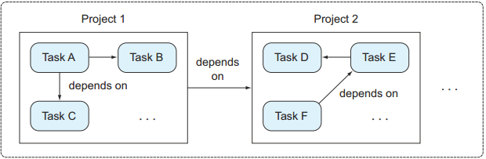
构建脚本
项目-任务 关系

Slide 23
构建脚本
项目(project)
一个项目代表一个正在构建的组件(比如一个jar文件)，当构建启动后，Gradle会基于build.gradle实例化一个org.gradle.api.Project类，并且能够通过project变量使其隐式可用

Slide 24
构建脚本
项目(project)
group、name、version
apply、dependencies、repositories、task
属性的其他配置方式：ext、gradle.properties
Notes:
边讲解边代码演示。解释项目中的一些常用属性及常用api方法，还有一些其他的配置属性的方式

Slide 25
构建脚本
任务(task)
任务对应org.gradle.api.Task。主要包括任务动作和任务依赖。任务动作定义了一个最小的工作单元。可以定义依赖于其他任务、动作序列和执行条件。

Slide 26
构建脚本
任务(task)
dependsOn
doFirst 、doLast <<
Notes:
边写代码边演示自定义任务，，讲解任务中的主要api

Slide 27
构建生命周期
初始化
task loadVersion{
project.version=‘1.0’
}
task loadVersion <<{
print ‘success’
}
配置
执行
Notes:
生命周期主要有三个阶段，包括初始化阶段和配置阶段以及执行阶段.在初始化阶段，为项目实例化一个project的实例，紧接着就是配置阶段，建一个模型来表示任务，gradle使用的是增量式构建，就是说如果任务执行之后没有再改变过，下次构建时就不再执行此任务，最后就是执行阶段了，根据任务的依赖执行图进行执行，通过代码演示一下不同阶段执行不同结果，即在配置阶段访问不了执行阶段的变量，

Slide 28
依赖管理
概述
几乎所有的基于JVM的软件项目都需要依赖外部类库来重用现有的功能。自动化的依赖管理可以确切依赖的版本，知道怎么解决因传递性依赖带来的版本冲突。

Slide 29
依赖管理
基本概念
工件坐标（group、name、version）
仓库
依赖的传递性
Notes:
介绍依赖管理中的几个基本概念，

Slide 30
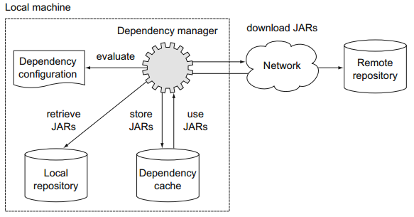
依赖管理
自动化依赖管理
Notes:
介绍自动化依赖管理的工作过程，

Slide 31
依赖管理
依赖阶段配置
compileOnly
compile、runtime
testCompile、testRuntime
Notes:
Gradle中没有maven中provided，但是有compileOnly即只在编译阶段依赖，还有就是java、war插件都已经包含了常用compileOnly的依赖，也就是说compile基本不怎么用(https://gradle.org/blog/compile-only-dependencies/)，运行时不依赖，compile包括编译和运行时。Runtime只在运行时依赖。testCompile、testRuntime是测试代码的依赖管理

Slide 32
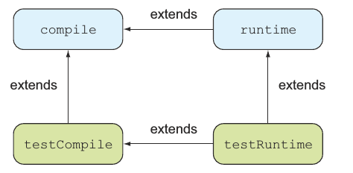
依赖管理
依赖阶段关系
Notes:
声明测试代码的编译期和运行期依赖:testCompile和testRuntime
testRuntime用来声明那些编译期用不着但是在运行期需要的依赖，记住用于测试的依赖不会影响你源代码的classpath，换句话说他们不会用在编译或打包过程。然而，对于处理依赖来讲测试配置继承了源代码相关配置，比如testCompile继承了compile配置的依赖，testRuntime继承了runtime和testCompile和他们的父类，他们父类的依赖会自动传递到testCompile或testRuntime中

Slide 33
依赖管理
依赖配置
查看依赖报告
排除传递性依赖
动态版本依赖
Notes:
通过命令，查看当前项目的所有依赖关系，如果传递依赖存在冲突，是可以通过排除传递依赖来解决冲突，动态版本据说可以通过，固定的标识来标记，最新版本或者是某个大版本中的最新小版本，但是动态版本一来应该少用或者不用，因为这会带来，潜在的bug，构建的不稳定性

Slide 34
依赖管理
常用仓库
mavenLocal/mavenCentral/jcenter
自定义maven仓库
Notes:
https://docs.gradle.org/current/dsl/org.gradle.api.artifacts.dsl.RepositoryHandler.html
支持多种仓库配置，maven、ivy、扁平的目录仓库等。最常用的就是maven远程仓库，及本地仓库或者公司自己的私服。自定义仓库就是指定私服或者spring仓库等

Slide 35
依赖管理
解决冲突
修改默认解决策略
failOnVersionConflict()
Notes:
默认策略不会帮你检查版本冲突，可修改默认的解决策略，当遇到版本冲突时使构建失败

Slide 36
依赖管理
解决冲突
强制指定一个版本
force ‘org.codehaus.cargo:cargo-ant:1.3.0’
Notes:
出现同一个jar的多个版本时强制指定一个版本

Slide 37
多项目构建
项目模块化
在企业项目中，包层次和类关系比较复杂，把代码拆分成模块是一个比较困难的任务，因为这需要你清晰的划分功能的边界，比如把业务逻辑和数据持久化拆分开来。项目符合高内聚低耦合时，模块化就变得很容易，这是一条非常好的软件开发实践

Slide 38
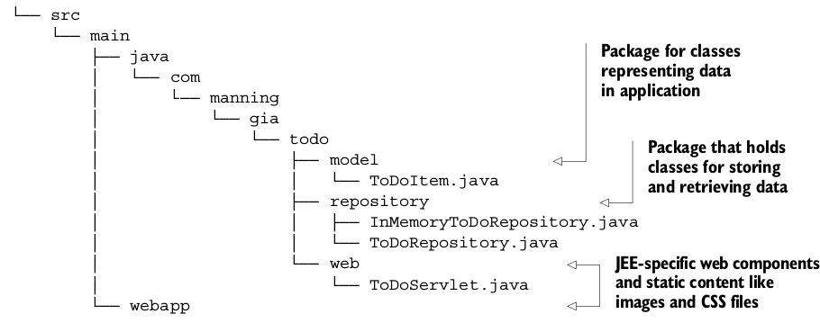
多项目构建
TODO模块分析
Notes:
下面我们还是继续之前那个ToDo的例子，我们来把它拆分为多个模块。
你已经根据类的功能把它们拆分成一个个包，基本上分为下面几个功能：
模型: 用来表示数据
仓库: 检索和存储数据
Web: 用来处理HTTP请求、渲染页面的Web组件

Slide 39
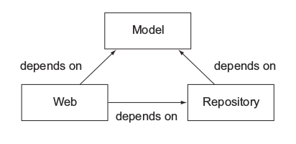
多项目构建
TODO模块依赖关系
Notes:
虽然这是一个非常小的项目，这些模块之间也有依赖关系：

Slide 40
配置子项目
配置要求
所有项目具有相同的group和version
所有子项目中应用Java插件
web子项目打包成WAR
Notes:
到目前为止你已经把ToDo项目根据功能拆分成多个模块，接下来可以用之前的方法来定义构建逻辑，下面有几点需要：
根目录和子目录使用相同的group和version属性值
所有的子目录都是Java项目需要Java插件来正常工作，所以你只需要在子项目中应用Java插件
web子项目是唯一一个依赖外部库的项目，它需要打包成WAR而不是JAR
子项目之间可以定义模块依赖
接下来你将学习如何定义特定的和共有的构建逻辑，怎么样去避免重复的配置。有些子项目可能依赖其他项目的源代码，比如repository项目依赖model项目，通过声明项目依赖可以避免拷贝源代码。

Slide 41
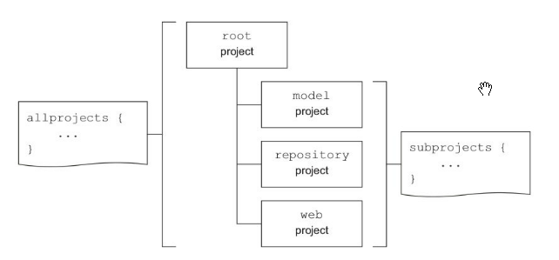
配置子项目
项目范围
Notes:
到目前为止你已经把ToDo项目根据功能拆分成多个模块，接下来可以用之前的方法来定义构建逻辑，下面有几点需要：
根目录和子目录使用相同的group和version属性值
所有的子目录都是Java项目需要Java插件来正常工作，所以你只需要在子项目中应用Java插件
web子项目是唯一一个依赖外部库的项目，它需要打包成WAR而不是JAR
子项目之间可以定义模块依赖
接下来你将学习如何定义特定的和共有的构建逻辑，怎么样去避免重复的配置。有些子项目可能依赖其他项目的源代码，比如repository项目依赖model项目，通过声明项目依赖可以避免拷贝源代码。

Slide 42
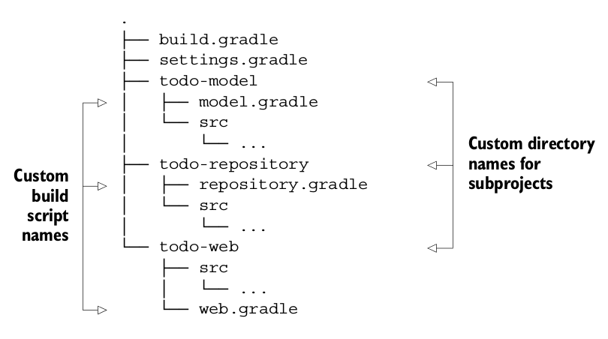
配置子项目
自定义脚本文件名称
Notes:
Gradle构建脚本的标准名称是build.gradle，在一个多项目构建的环境中，你想自定义你的构建脚本名称来显得高大上一点，因为多个项目有相同的构建脚本名称可能会混淆，接下来介绍如何使用自定义的脚本名称。
还是之前那个例子，假设所有的子项目路径都是以todo-开头，比如web子项目就是在todo-web目录下，构建脚本名称应该清晰的表示它的作用
要使这个结构起作用关键点就是settings文件，它提供了除了包含哪个子目录的其他功能，实际上设置文件是一个构建脚本，它会在构建生命周期的评估阶段执行，通过Gradle提供的API来添加自定义的逻辑
//通过目录来添加子项目
include 'todo-model', 'todo-repository', 'todo-web'
//设置根项目的名字
rootProject.name = 'todo'
//迭代访问所有根目录下的子项目，设置自定义的构建脚本名称
rootProject.children.each { it.buildFileName = it.name + '.gradle' - 'todo-' }

Slide 43
Gradle测试
自动化测试
一些开源的测试框架比如JUnit,TestNG能够帮助你编写可复用的结构化的测试，为了运行这些测试，你要先编译它们，就像编译源代码一样。测试代码的作用仅仅用于测试的情况，不应该被发布到生产环境中，需要把源代码和测试代码分开来。
Notes:
这里不是主要讲解怎么进行自动化测试及测试代码的编写，主要是说明一下，怎么在gradle中执行使用这些框架编写的测试用例。
如果想了解如何使用这些测试框架可以查看官方文档或者学习专门的测试课程。

Slide 44
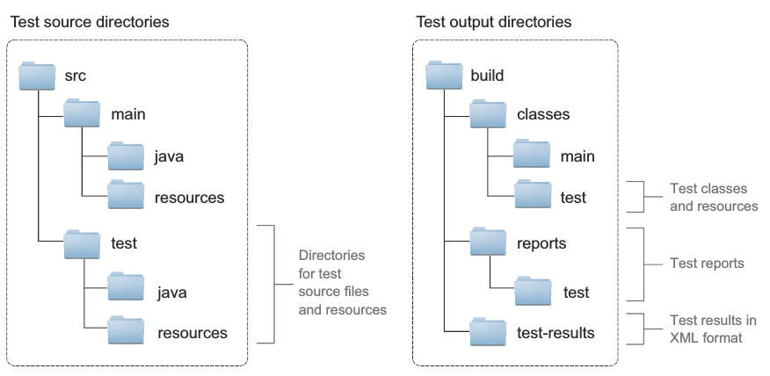
Gradle测试
项目布局
Notes:
在前面我们讲到默认的项目布局，源代码是src/main/java，资源文件是在src/main/resources,测试源代码路径也是这样，你把测试代码放在src/test/java，资源文件放在src/test/resources，编译之后测试的class文件在build/classes/test下。
所有的测试框架都会生成至少一个文件用来说明测试执行的结果，最普遍的格式就是XML格式，你可以在build/test-results路径下找到这些文件，XML文件的可读性比较差，许多测试框架都允许把测试结果转换成报告，比如JUnit可以生成HTML格式的报告，Gradle把测试报告放在build/reports/test

Slide 45
Gradle测试
测试配置
dependencies {
testCompile ‘junit:junit:4.11’
}
Notes:
Java插件引入了两个配置来声明测试代码的编译期和运行期依赖:testCompile和testRuntime，我们来看一下怎么声明一个对JUnit框架的编译期依赖
在依赖管理那个章节已经详细讲过来，如果还没理解的可以再回过头去看看

Slide 46
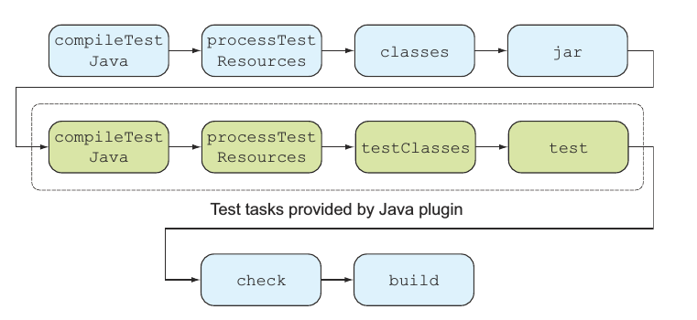
Gradle测试
测试任务
Notes:
在之前的任务我们可能注意到任务图一直有四个任务是up-to-date的然后被跳过了，这是因为你没有编写任何测试代码Gradle就不需要编译或执行
从图中可以看到测试编译和测试执行阶段是在源代码被编译和打包之后的，如果你想避免执行测试阶段你可以在命令行执行gradle jar或者让你的任务依赖jar任务。

Slide 47
Gradle测试
测试发现
任何继承自junit.framework.TestCase
或groovy.util.GroovyTestCase的类
任何被@RunWith注解的类
任何至少包含一个被@Test注解的类
Notes:
对于build/classes/test目录下的所有编译的测试类，Gradle怎么知道要执行哪一个呢？答案就是所有匹配这几条描述的都会被检查
如果没有找到符合条件的，测试就不会执行

Slide 48
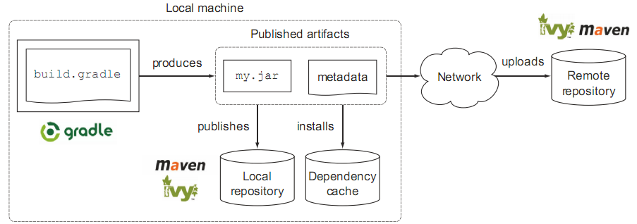
发布
发布到本地和远程仓库
Notes:
可以发布到多种仓库，比如ivy、maven等，主要通过代码演示一下如何发布到maven本地及远程仓库
主要是代码演示

Slide 49
发布
其他需求
添加额外信息到pom.xml
分发Zip包
Notes:
有时候想添加一些额外的描述信息到pom中，还有需要直接打包成zip包临时使用。通过代码演示如何操作

Slide 50
课程总结
编码
新建工程
依赖管理
测试
build.gradle
Gradle
自动执行
插件
插件
发布
打包
Notes:
根据这个流程图将本套课程所学知识串起来回顾一下，强调重点

